Slide 1
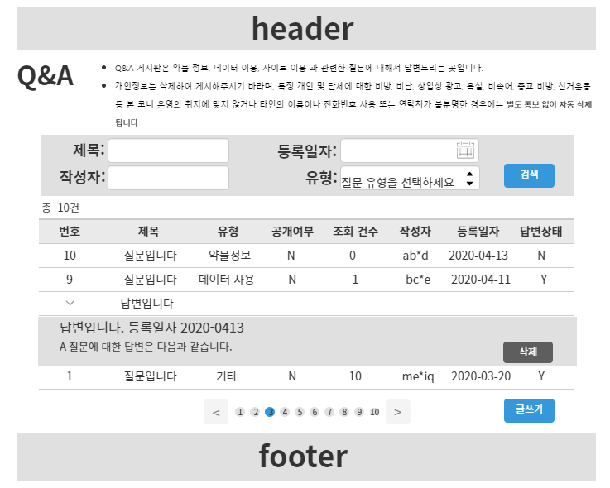
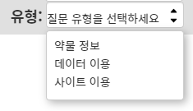
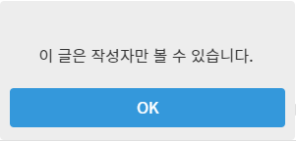
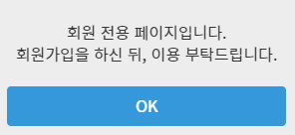
프로젝트 명 | mediQ | 페이지 명 | Q&A 메인 페이지 | 작성자 | 김아리
화면 구성 | 화면 설명
1. Q&A 게시판 검색을 위한 입력 창이다
2. 질문 유형을 누르면 질문 유형에 있는 내용이
구성 되는 2뎁스 구조이다
3. 클릭시 검색창에 입력된 내용을 조회하는
버튼이다
4. 번호, 제목, 유형, 공개여부, 조회건수, 작성자,
등록일자, 답변상태 순으로 게시 글에 관한
정보가 나열 된다
5. 제목 내용을 누르면 상세 조회 페이지로
이동한다
비회원, 본인이 쓴 글이 아닐 시
A 팝업 메세지가 뜬다
6. 답변 내용을 누르면 상세 조회가 된다
비회원, 본인이 쓴 글이 아닐 시
A 팝업 메세지가 뜬다
7. 관리자 만 삭제 버튼이 보이고,
클릭시 답변이 삭제 된다
8. 클릭시 게시물 입력페이지로 이동한다
비회원은 B 팝업 메세지가 뜬다.
9. 일반게시글은 한페이지당 10개씩 작성되며
이를 초과시 다음 페이지에 작성된다
순서는 최신순으로 1페이지 상단에 배치된다
10. 총 10개의 페이지 번호를 볼 수 있으며
현재 페이지는 파란색으로 표시된다
화살표를 누르면 다음 번호의 페이지를
볼 수 있고, 번호를 누르면 해당 번호의
페이지를 볼 수 있다
1
2
3
4
5
A
6
7
B
9
8
10

Slide 2
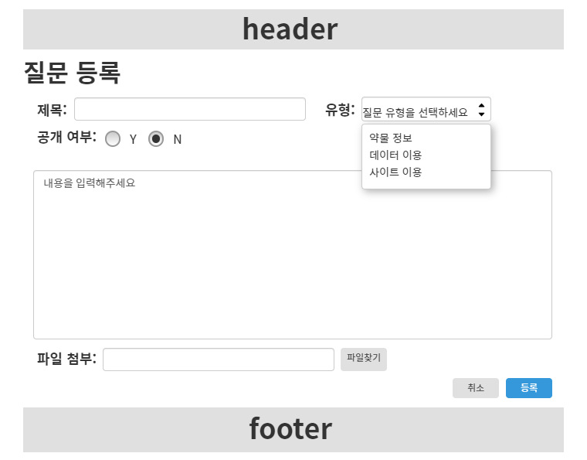
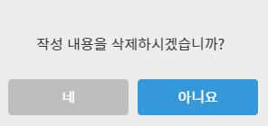
프로젝트 명 | mediQ | 페이지 명 | Q&A 질문 등록(회원) | 작성자 | 김아리
화면 구성 | 화면 설명
1. 제목 입력칸이다
2. 질문 유형 메뉴다 선택시 질문 유형에 있는
내용이 구성 되는 2뎁스 구조이다
3. 공개 여부를 radio 타입으로 선택하는 메뉴다
N을 기본 설정으로한다
4. 내용 입력칸이다
5. 이미지를 올리는 첨부 공간이다
6. 입력된 내용이 초기화되는 버튼이다
클릭 시 7 팝업 확인 창이 뜬다
7. 네, 클릭 시 Q&A 메인페이지로 이동한다
아니요, 클릭 시 등록 페이지에 그대로 있다
8. 입력된 내용이 Q&A 메인페이지에
등록되는 버튼이다
클릭시, Q&A 메인페이지로 이동한다
1
2
3
4
7
5
8
6

Slide 3
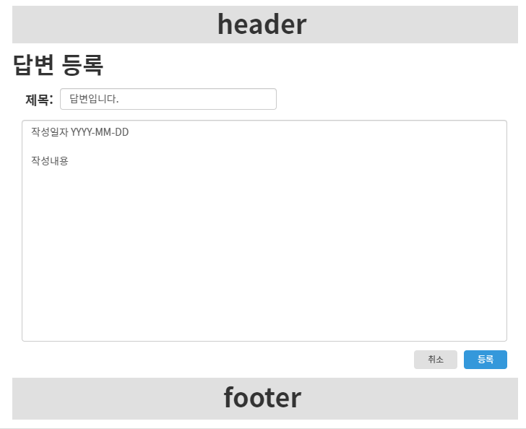
프로젝트 명 | mediQ | 페이지 명 | Q&A 질문 등록(관리자) | 작성자 | 김아리
화면 구성 | 화면 설명
1. 제목 입력칸이다
기본 설정으로 ‘답변입니다’가 입력되어있다
2. 내용 입력칸이다
작성 일자가 기본 설정으로 입력되어있다
3. 입력된 내용이 초기화되는 버튼이다
클릭 시 4 팝업 확인 창이 뜬다
4. 네, 클릭 시 Q&A 메인페이지로 이동한다
아니요, 클릭 시 등록 페이지에 그대로 있다
5. 입력된 내용이 Q&A 메인페이지에
등록되는 버튼이다
클릭시 Q&A 메인페이지로 이동한다
1
2
4
3
5

Slide 4
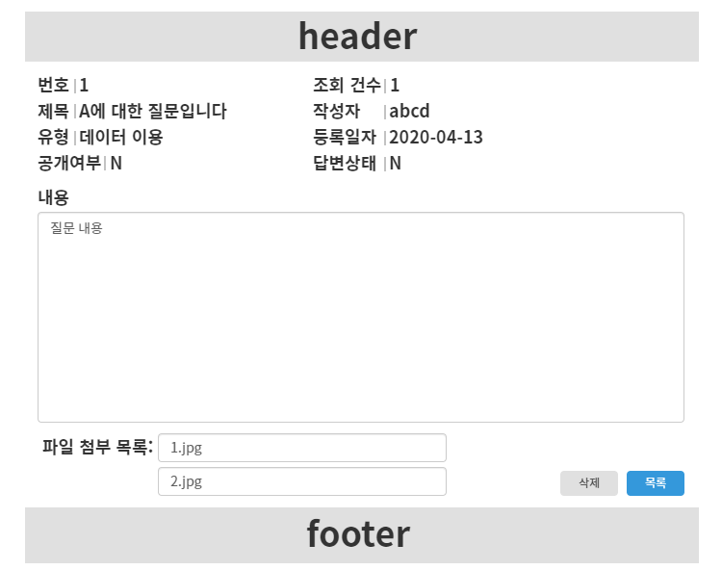
프로젝트 명 | mediQ | 페이지 명 | Q&A 질문 상세 조회 및 삭제 | 작성자 | 김아리
화면 구성 | 화면 설명
등록한 질문의 상세조회 내용이다. 번호, 조회건수, 제목, 작성자, 유형, 등록일자,
공개여부, 답변상태, 내용, 파일첨부 목록 등이 표현된다
2. 클릭 시 3 팝업창이 뜬다.
3. 네, 클릭 시 본 게시글 및 답변이 삭제 된다
아니요, 클릭 시 조회 페이지에 그대로 있다
4. 클릭 시 Q&A 메인페이지로 이동한다
1
3
2
4

